Slide 1


如何在本地开发调试（1）
柳峰
http://blog.csdn.net/lyq8479
http://edu.csdn.net

Slide 2
传统调试方法
业务逻辑测试
消息接收与响应
全流程测试
本机
外网服务器

Slide 3
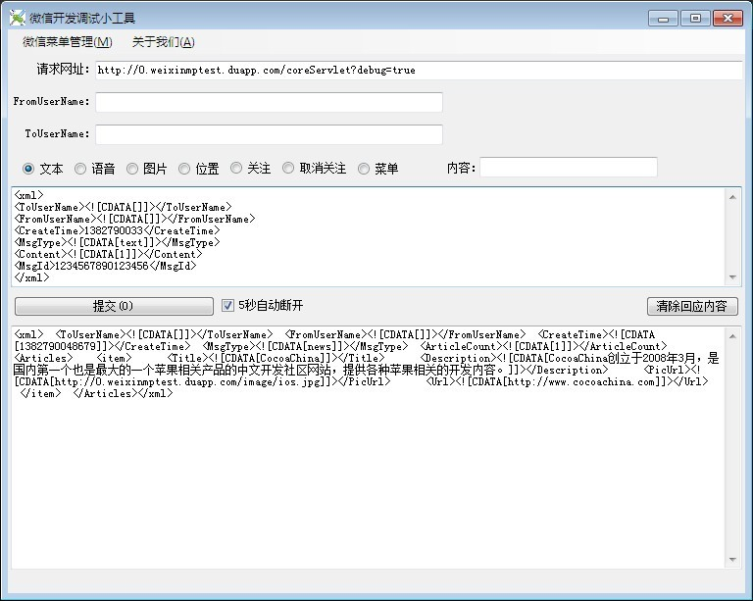
本地调试工具
业务逻辑测试
消息接收与响应
本机
全流程测试
下载地址：http://files.cnblogs.com/linkbiz/WeiXinPost1.2.rar
外网服务器

Slide 4
THANKS
本课程由柳峰提供
畅销书《微信公众平台应用开发：方法、技巧与案例》作者
CSDN网站：www.csdn.net
企业服务：http://ems.csdn.net/
人才服务：http://job.csdn.net/
CTO俱乐部：http://cto.csdn.net/
高校俱乐部：http://student.csdn.net/
程序员杂志：http://programmer.csdn.net/
CODE平台：https://code.csdn.net/
项目外包：http://www.csto.com/
CSDN博客：http://blog.csdn.net/
CSDN论坛：http://bbs.csdn.net/
CSDN下载：http://download.csdn.net/

